Slide 1
Pemrograman
Web Dasar
Perulangan

Slide 2
—Guru Pemrogramanmu
“Jangan lupa titik koma”

Slide 3
01
OVERVIEW

Slide 4
PENGERTIAN
Perulangan pada Javascript adalah suatu algoritma untuk melakukan perintah secara berulang baik yang terhitung maupun tidak terhitung.
Perulangan dibagi menjadi dua, yaitu counted loops dan uncounted loops

Slide 5
Cara Kerja
Cara kerja dari perulangan adalah dengan melakukan perulangan sesuai dengan kondisi yang diberikan.

Slide 6

MACAM SYNTAX
Ada dua jenis perulangan, yakni counted loops dan uncounted loops.
Untuk counted loops, perulangannya ditentukan akan dilakukan berapa kali.
Sedangkan untuk uncounted loops, perulangannya tidak ditentukan berapa kali, tapi ditentukan ketika kondisi apa harus berhenti atau terus berjalan.

Slide 7
MACAM SYNTAX
Counted Loops ada beberapa, yakni :
Perulangan For
Perulangan Foreach
Perulangan Repeat
Sedangkan Uncounted Loops diantaranya adalah :
Perulangan While
Perulangan Do/While

Slide 8
While
Do/While
For
Foreach
Repeat

Slide 9
Perulangan For
Perulangan for merupakan perulangan yang termasuk dalam counted loop, karena sudah jelas berapa kali ia akan mengulang.

Slide 10
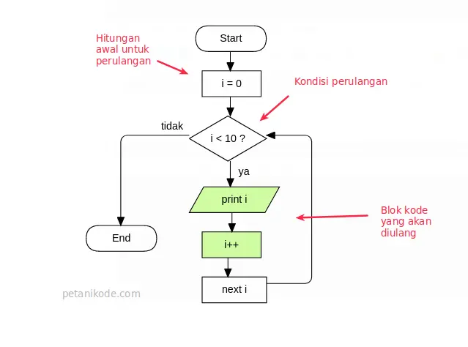
Flowchart Perulangan For

Slide 11
Penjelasan
for (let i=0; i<10; i++){
document.write(i);
}
Pada contoh perulangan for di samping, kita menggunakan variabel i untuk menentukan berapa kali perulangan akan dilakukan.
Dituliskan, bahwa perulangan dilakukan selama i < 10.

Slide 12
Penjelasan
for (let i=0; i<10; i++){
document.write(i);
}
Artinya, perulangan dilakukan dari ketika i = 0 hingga i = 9. Atau bisa dikatakan, perulangan dilakukan 10 kali.
i++ merupakan perintah untuk menambahkan value dari i setiap selesai dilakukan perintah.

Slide 13
Penjelasan
for (let i=10; i>0; i—-){
document.write(i);
}
Lalu bagaimana jika kita ingin membuatnya dari 10 ke 0? Script di samping adalah jawabannya.
Kita gunakan operator yang bertugas untuk mengurangi value

Slide 14
Penjelasan
for (let i=10; i>0; i—-){
document.write(i);
}
Bisa dikatakan, perulangan dilakukan dari ketika i=10 hingga i > 0.
i—- digunakan untuk mengurangi value i setiap kali dilakukan perintah.

Slide 15
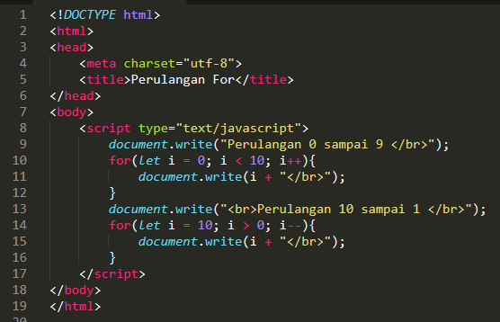
Contoh Script

Slide 16
Perulangan While
Perulangan while merupakan perulangan yang termasuk dalam perulangan uncounted loop.
Perulangan while juga dapat menjadi perulangan yang counted loop dengan memberikan counter di dalamnya.

Slide 17
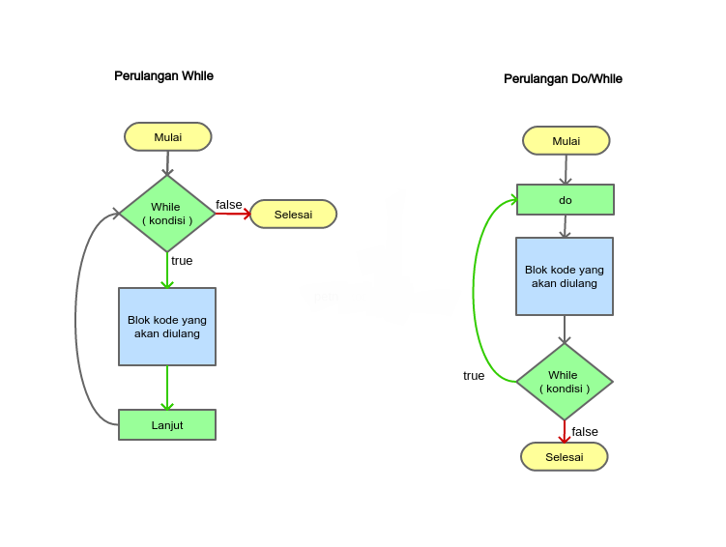
Flowchart Perulangan While

Slide 18
Penjelasan
var numb = 0;
while(numb < 10){
document.write(numb);
numb++;
}
Perulangan while di samping adalah perulangan while yang masuk ke dalam counted loops, karena sudah ditentukan berapa kali akan mengulang perintah.

Slide 19
Penjelasan
var numb = 0;
while(numb < 10){
document.write(numb);
numb++;
}
Ditunjukkan bahwa variable numb adalah 0 dan perulangan dilakukan hingga numb kurang dari 10.
numb++ digunakan untuk menambahkan value numb setelah perintah dilaksanakan.

Slide 20
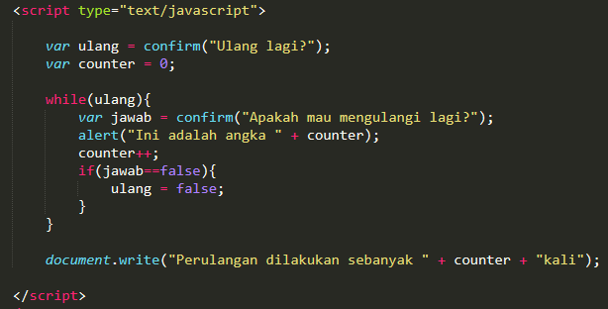
Penjelasan
Pada script perulangan di samping menggunakan while uncounted loops, dengan kondisi jika ulang bernilai true maka akan mengulang terus menerus hingga variabel ulang bernilai false.

Slide 21
Perulangan Do/While
Perulangan do/while sama seperti perulangan while.
Perbedaanya:
Perulangan do/while akan melakukan perulangan sebanyak 1 kali terlebih dahulu, lalu mengecek kondisi yang ada di dalam kurung while.

Slide 22
Flowchart Perulangan Do/While

Slide 23
Penjelasan
var ulang = confirm(ulang?);
var i = 0;
do {
document.write(i);
i++;
ulang = confirm(ulang?);
} while (ulang);
Perulangan do/while ini mirip seperti while, hanya saja pengecekan kondisinya yang berbeda tempat dan urutan.
Perulangan ini melakukan perintah terlebih dahulu baru mengecek kondisi yang ada.

Slide 24
Penjelasan
var ulang = confirm(ulang?);
var i = 0;
do {
document.write(i);
i++;
ulang = confirm(ulang?);
} while (ulang);
Dalam hal ini, perulangan akan melakukan perintah write i dan menambah valuenya.
Jika value dari ulang bernilai true, maka akan dilakukan lagi perintah sampai bernilai false

Slide 25
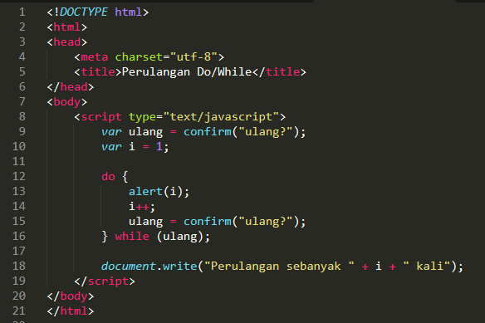
Contoh
Script

Slide 26
Perulangan Foreach
Perulangan foreach biasanya digunakan untuk mencetak item di dalam array.
Perulangan ini termasuk dalam perulangan counted loop, karena jumlah perulangannya akan ditentukan oleh panjang dari array.

Slide 27
Flowchart Perulangan Foreach

Slide 28
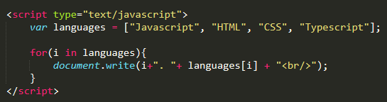
Penjelasan
Perulangan foreach menggunakan arrays sebagai counternya.
Jadi perintah akan diulangi sebanyak jumlah data atau kondisi yang ada pada arrays

Slide 29
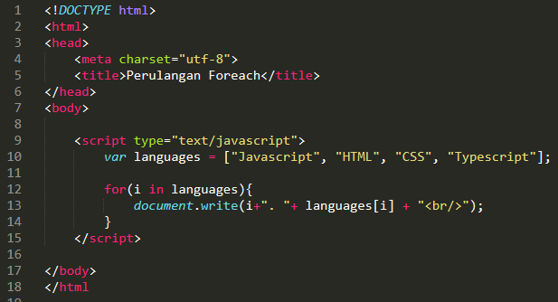
Contoh
Script

Slide 30
Perulangan Repeat
Perulangan dengan method atau fungsi repeat() termasuk dalam perulangan counted loop.
Fungsi ini khusus digunakan untuk mengulang sebuah teks (string).

Slide 31
Penjelasan
var teks = “Ulangi kalimat 100 kali”;
document.write(teks).repeat(100);
Pada pengulangan ini hanya berlaku untuk tipe data string aja.
Penggunaannya adalah menggunakan method repeat() dan memasukkan nilai berapa kali akan diulang.

Slide 32
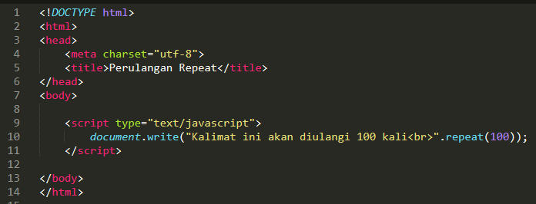
Contoh Script

Slide 33
Latihan
Buatlah folder pertemuan 13
Buatlah file dengan nama js-for.html
Coba terapkan penggunaan for loops javascript pada file HTML tersebut
Buatlah file dengan nama js-while.html
Coba terapkan penggunaan while loops javascript pada file HTML tersebut
Kerjakan latihan di samping

Slide 34
Latihan
Buatlah file dengan nama js-dowhile.html
Coba terapkan penggunaan do/while loops javascript pada file HTML tersebut
Buatlah file dengan nama js-foreach.html
Coba terapkan penggunaan foreach loops javascript pada file HTML tersebut
Kerjakan latihan di samping

Slide 35
Thanks
Selamat Belajar

